Slide 1
《随机过程》教程
第12讲 随机信号的正交分解
东南大学移动通信国家重点实验室
陈 明 制作
chenming@seu.edu.cn
ftp.seu.edu.cn/incoming/document/随机过程

Slide 2
内容提要
正交分解和随机信号的表示
随机信号的Fourier正交分解
随机信号的K-L正交分解

Slide 3
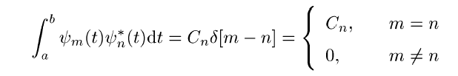
正交分解和随机信号的表示
正交函数系
标准正交函数系
完备正交函数系

Slide 4
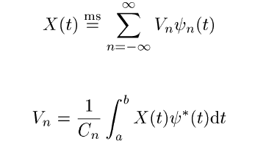
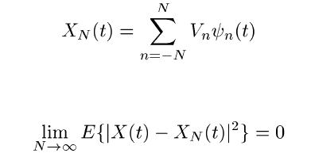
正交分解

Slide 5
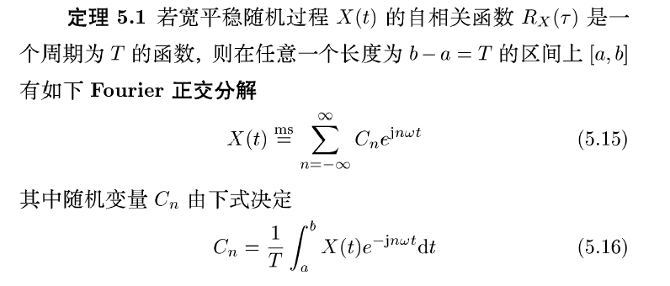


随机信号的Fourier正交分解

Slide 6
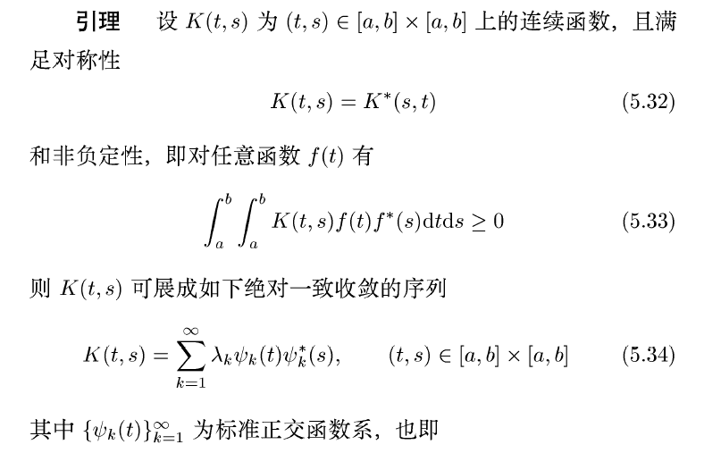
随机信号的K-L正交分解

Slide 7
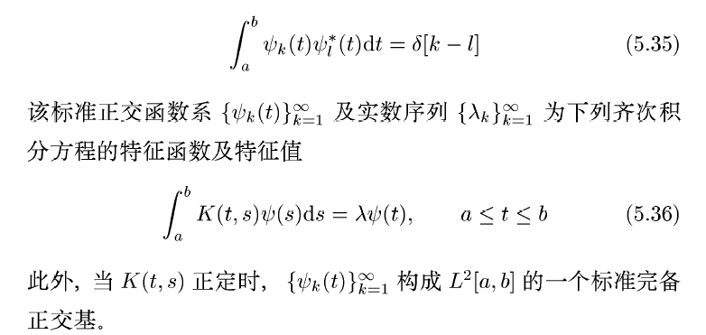

Slide 8
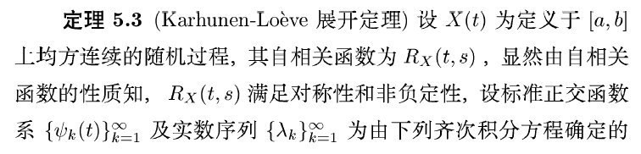

Slide 9
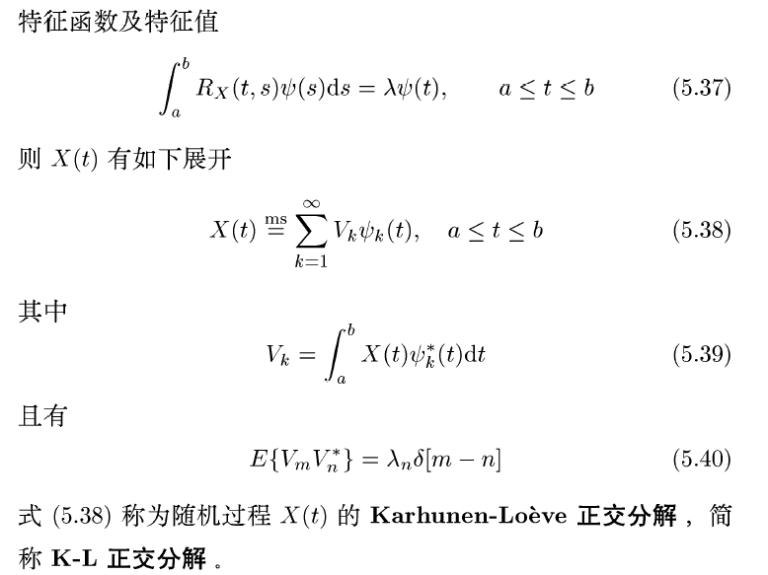

Slide 10
作业
5.1

Slide 11
《随机过程》
第12讲 “随机信号的正交分解”终。

